Slide 1


BÀI GIẢNG SOẠN THẢO THEO BỘ SÁCH: CÁNH DIỀU
TOÁN 1
(Tập 2)

Slide 2

Bµi 69
EM ÔN LẠI NHỮNG GÌ ĐÃ HỌC

Slide 3

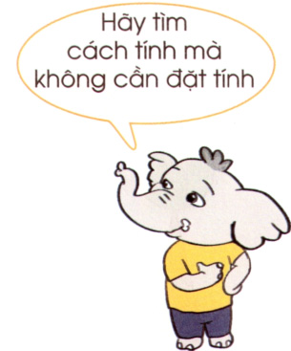
1. Tính:
5 + 2
15 + 2
65 + 2
8 - 3
18 - 3
48 - 3
70 + 10
80 - 10
80 - 70
= 7
= 5
= 80
= 17
= 15
= 70
= 67
= 45
= 10

Slide 4
a)
2. Đặt tính rồi tính:
66
73
54
86
+
-
+
-
13
31
33
20
7
9
4
2
8
7
6
6
45
34
22
97
+
-
+
-
50
24
7
3
9
5
1
0
2
9
9
4

Slide 5
b)
2. Tính:
50 + 10 - 30
= 30
27 + 10 + 2
= 39
48 - 5 - 20
= 23
60 - 20 + 40
= 80

Slide 6


Bài 3

Slide 7



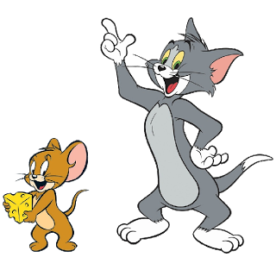

Đọc kỹ nội dung câu hỏi, nhấn chọn phương án đúng. Nếu trả lời đúng sẽ xuất hiện miếng bánh chuột Jerry sẽ tiến về phía miếng bánh đó, trả lời sai mèo Tom sẽ xuất hiện. Trả lời đúng bạn nhận được một phần quà. Trả lời sai, quyền trả lời thuộc về người khác.
Trong thời gian 5 giây bạn vừa suy nghĩ vừa đưa ra câu trả lời. Trả lời đúng thì người chơi khác có thể tiếp tục!

Slide 8
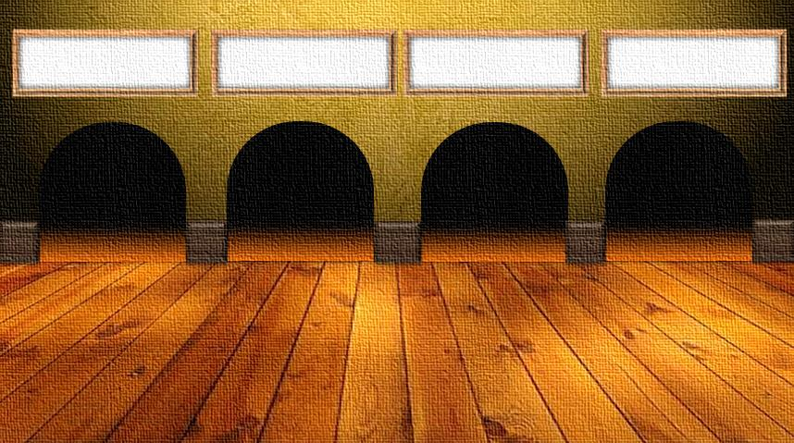



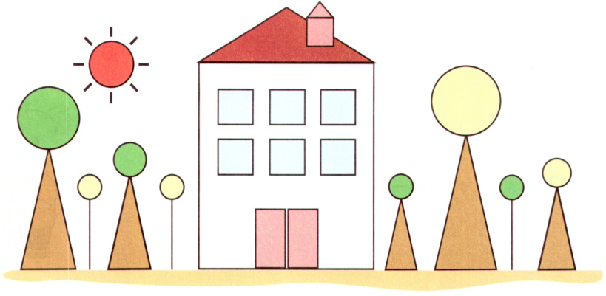
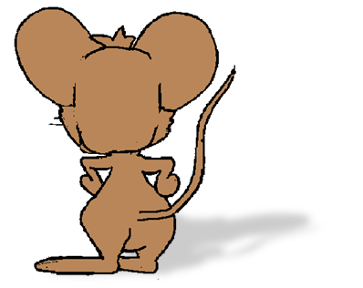
A. 4
B. 5
C. 6
D. 7
Câu 1: Hình sau có bao nhiêu hình vuông?

Slide 9
A. 9
B. 8
C. 7
D. 10
Câu 2: Hình sau có bao nhiêu hình tròn?

Slide 10
A. 5
B. 6
C. 7
D. 8
Câu 3: Hình sau có bao nhiêu hình tam giác?

Slide 11
A. 2
B. 3
C. 4
D. 5
Câu 4: Hình sau có bao nhiêu hình chữ nhật?

Slide 12
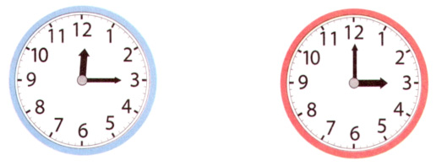
4. Đồng hồ nào chỉ 3 giờ:
a)

Slide 13
b)
Quay các kim trên mặt đồng hồ để đồng hồ chỉ đúng 2 giờ; 11 giờ.

Slide 14
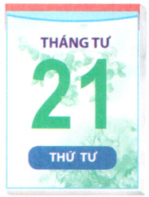
c)
Đọc tờ lịch dưới đây rồi trả lời câu hỏi:
- Ngày sách Việt Nam 21 tháng tư vào thứ mấy?
- Ngày sách Việt Nam 21 tháng tư vào thứ tư.
Suy luận: 1 tuần lễ có 7 ngày; từ thứ tư này đến thứ ba tuần sau là tròn 7.
- Nếu khai mạc ngày 21 tháng tư (thứ tư) thì kết thúc vào ngày thứ ba tuần sau.
- Hưởng ứng Ngày sách Việt Nam, trường Tiểu học Nguyễn Du tổ chức Tuần lễ văn hoá đọc. Nếu khai mạc vào ngày 21 tháng tư thì kết thúc vào thứ mấy?

Slide 15
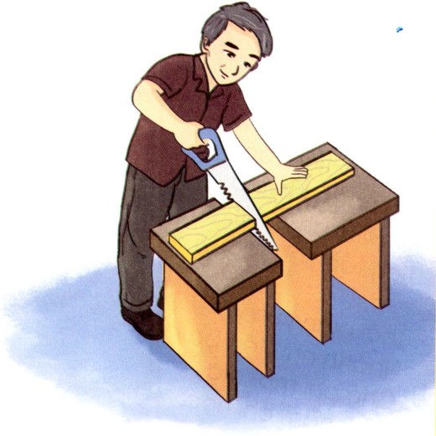
Bài 5: Thanh gỗ dài 85 cm, bác An cắt bớt 35 cm. Hỏi thanh gỗ còn lại dài bao nhiêu xăng – ti – mét.
Phép tính:
?
-
=
85
?
35
50
?
?
Thanh gỗ còn lại dài 50 xăng – ti – mét.

Slide 16
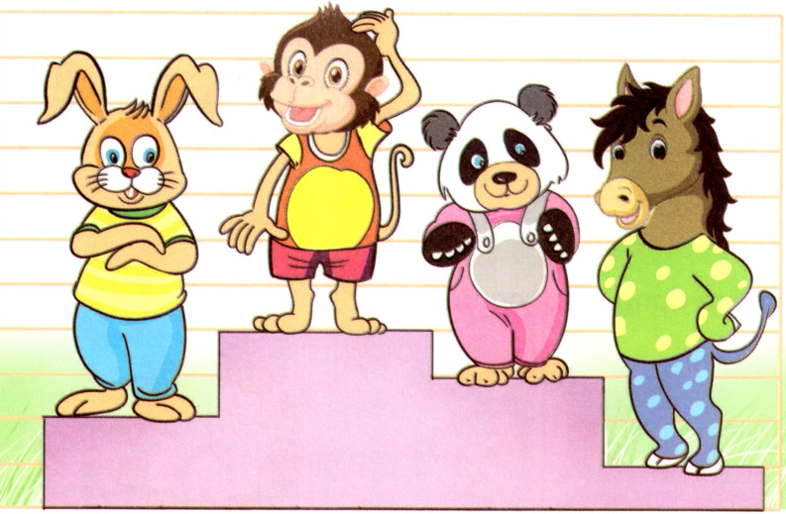
Bài 6: Con vật nào cao nhất.

Slide 17

TRÂN TRỌNG CẢM ƠN!

